Slide 1
ARTS PLASTIQUES
Classe de 6e · Cycle 3 · Année scolaire 2026-2027
Mme Farenc · Collège Flora Tristan
Des documents de présentation du cours d’arts plastiques et des modalités d’évaluation sont remis aux élèves lors du premier cours.
Notes:
00:00 → 00:22 — Bonjour. Je suis Madame Farenc, professeure d’arts plastiques. J’ai vos enfants une heure par semaine, et je les suivrai pendant les quatre années du collège. Des documents de présentation du cours et des modalités d’évaluation sont remis aux élèves lors du premier cours. Je vous les commente en cinq minutes.

Slide 2
LES ARTS PLASTIQUES AU CYCLE 3
Quels sont les objectifs de cet enseignement ?
« L’enseignement des arts plastiques se fonde sur la pratique plastique en relation à la création artistique afin de porter un regard informé et critique sur les images qui nous entourent. »
Arts plastiques
Regroupement des arts qui s’expriment par la forme, la couleur et la matière : dessin, peinture, gravure, sculpture, architecture, et, depuis le XXe siècle, photographie, vidéo, assemblage, installation, infographie, images numériques, bande dessinée.
Il s’agit de :
- Développer la sensibilité et l’intelligence
En donnant le goût de l’expression personnelle et de la création.
- Constituer un apport culturel
La découverte des œuvres conduit à une éducation du regard, tisse un lien social fondé sur des références communes.
- Construire la personnalité
Celle d’un citoyen conscient, autonome et responsable.
Arts plastiques · Collège Flora Tristan · Mme Farenc · 2026-2027
Notes:
00:22 → 01:00 — L’enseignement des arts plastiques se fonde sur la pratique plastique en relation à la création artistique, afin de porter un regard informé et critique sur les images qui nous entourent. En lien avec les autres disciplines, il développe la sensibilité et l’intelligence, et donne le goût de l’expression personnelle et de la création. Il constitue un apport culturel par la découverte des œuvres : une éducation du regard, et un lien social fondé sur des références communes. Il concourt à la construction de la personnalité comme à la formation d’un citoyen conscient, autonome et responsable.

Slide 3
LE PROGRAMME DU CYCLE 3
Trois grands questionnements
La représentation plastique et les dispositifs de présentation
Les fabrications et la relation entre l’objet et l’espace
La matérialité de la production plastique et la sensibilité aux constituants de l’œuvre
La ressemblance. L’autonomie du geste graphique, pictural et sculptural. Les différentes catégories d’images, leurs procédés de fabrication et de transformation. La narration visuelle. La mise en regard et en espace. La prise en compte du spectateur et de l’effet recherché.
L’hétérogénéité et la cohérence plastique. L’invention, la fabrication, les détournements, les mises en scène. L’espace en deux et en trois dimensions.
La réalité concrète d’une production ou d’une œuvre. Les qualités physiques des matériaux. Les effets du geste et de l’instrument. La matérialité et la qualité de la couleur.
Arts plastiques · Collège Flora Tristan · Mme Farenc · 2026-2027
Notes:
01:00 → 01:34 — Le programme du cycle 3 tient en trois grands questionnements, et ce sont eux qui organisent les douze séquences de l’année. La représentation plastique et les dispositifs de présentation : la ressemblance, l’autonomie du geste, les catégories d’images, la narration visuelle, la mise en regard et en espace, la prise en compte du spectateur. Les fabrications et la relation entre l’objet et l’espace : l’hétérogénéité et la cohérence plastique, l’invention, le détournement, l’espace en deux et en trois dimensions. Et la matérialité de la production plastique : les qualités physiques des matériaux, les effets du geste et de l’instrument, la matérialité et la qualité de la couleur.

Slide 4
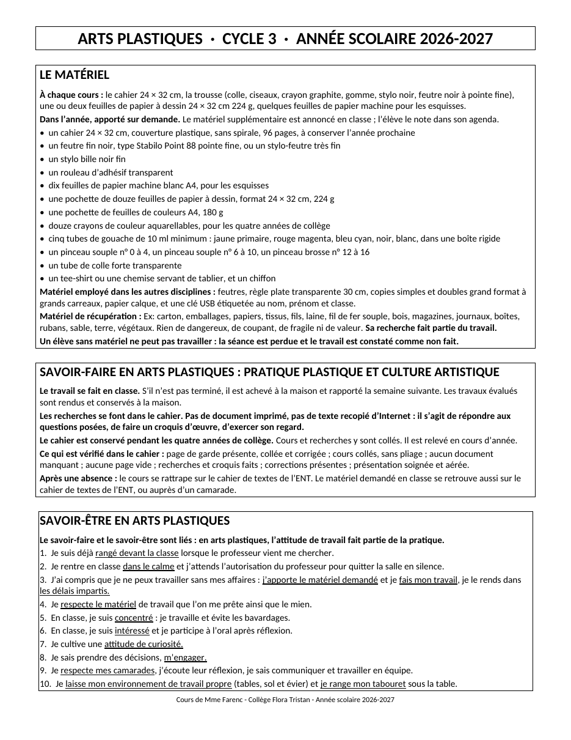
ARTS PLASTIQUES
Le matériel pour créer
À chaque cours
Le cahier 24 × 32 cm, le matériel usuel, une ou deux feuilles de la pochette de feuilles à dessin, quelques feuilles de papier machine pour les esquisses.
Les autres fournitures de la liste
Elles sont demandées une semaine avant et notées dans l’agenda. Du matériel de récupération sera aussi demandé. Cet apport fait partie du travail de l’élève.
Fiche de présentation — remise aux élèves au premier cours
Arts plastiques · Collège Flora Tristan · Mme Farenc · 2026-2027
Notes:
01:34 → 02:06 — C’est le point sur lequel j’ai besoin de vous. À chaque cours, il faut le cahier d’arts plastiques 24 × 32, le matériel usuel de la trousse, une ou deux feuilles de la pochette de feuilles à dessin, et quelques feuilles de papier machine pour les esquisses. Il faudra veiller à renouveler ce matériel. Les autres fournitures de la liste sont demandées une semaine avant et notées dans l’agenda. Du matériel de récupération sera aussi demandé, qui ne doit représenter aucune dépense : cet apport fait partie du travail de l’élève. [Insert de la fiche, 02:06 → 02:14 : Voici la fiche. Elle est remise aux élèves au premier cours et collée dans le cahier.]

Slide 5
SAVOIR-FAIRE
Pratique plastique, recherches et cahier
Le travail plastique est conduit en classe
S’il n’est parfois pas terminé, il faudra l’achever à la maison puis rapporter ce travail la semaine suivante. Les travaux achevés et évalués sont à conserver à la maison.
Le cahier d’arts plastiques
Il est conservé pendant toute la scolarité au collège, et relevé en cours d’année.
Ce travail personnel impliqué est fortement valorisé.
Les recherches se font dans le cahier
Il ne s’agit pas d’imprimer des documents trouvés sur Internet ou de recopier une réponse toute faite, mais de répondre à des questions posées, d’effectuer un croquis d’une œuvre afin d’exercer son regard, d’acquérir des techniques, une culture artistique.
Arts plastiques · Collège Flora Tristan · Mme Farenc · 2026-2027
Notes:
02:14 → 02:48 — Le travail plastique est conduit en classe. S’il n’est parfois pas terminé, il faudra le terminer à la maison, puis le rapporter la semaine suivante. Des recherches s’effectuent parfois en dehors du cours. Il ne s’agit pas d’imprimer des documents trouvés sur Internet ou de recopier une réponse toute faite, mais de répondre à des questions posées, d’effectuer un croquis d’une œuvre afin d’exercer son regard et d’acquérir une culture artistique. Ces recherches sont à faire dans le cahier, qui est conservé pendant toute la scolarité au collège. Ce travail personnel impliqué est fortement valorisé.

Slide 6
SAVOIR-ÊTRE
Travail et attitude sont liés
Apporter le matériel demandé et rendre le travail dans les délais impartis.
Travailler dans la concentration, éviter les bavardages, échanger en chuchotant.
Participer à l’oral.
Cultiver une attitude de curiosité, prendre des décisions, s’engager.
Respecter le matériel prêté, celui des autres et le sien.
Laisser l’environnement de travail propre : tables, sol et évier
Dix points fondamentaux
Ils sont explicités lors du premier cours et collés dans le cahier.
Arts plastiques · Collège Flora Tristan · Mme Farenc · 2026-2027
Notes:
02:48 → 03:16 — En arts plastiques, le savoir-faire et le savoir-être sont liés. Les élèves apportent le matériel demandé et rendent leur travail dans les délais. Ils travaillent dans la concentration, participent à l’oral après réflexion, respectent le matériel prêté et celui des autres. Et ils laissent l’environnement de travail propre — tables, sol et évier — avant de sortir. Ces dix points sont donnés au premier cours et collés dans le cahier : votre enfant les a sous les yeux toute l’année.

Slide 7
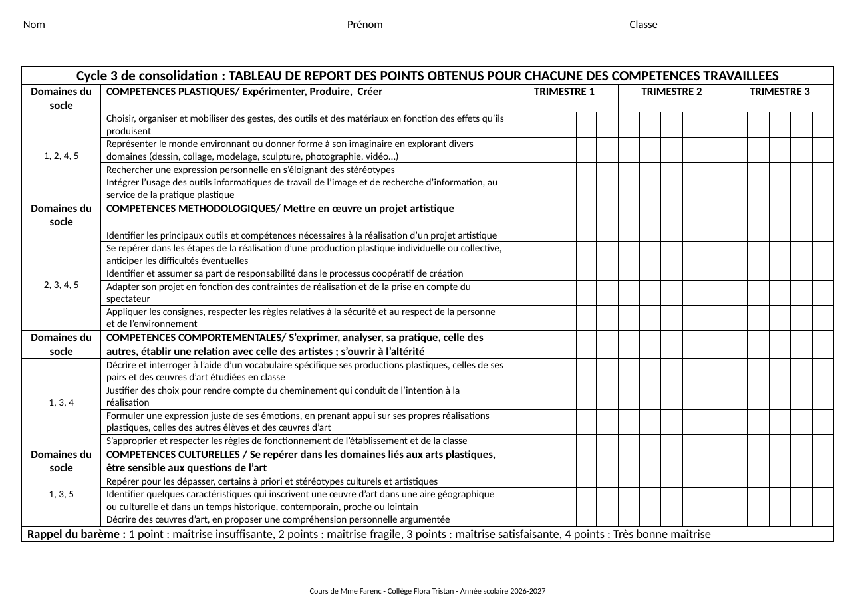
LES ÉVALUATIONS
Contrôle continu en arts plastiques
Les productions plastiques et les recherches plastiques sont évaluées, ainsi que l’acquisition des connaissances. Il faut donc veiller à conserver tous les cours pour réviser.
L’évaluation se fonde aussi sur l’articulation des savoir-être et des savoir-faire. Ainsi, travail et attitude sont liés, ce qui permet de valoriser l’investissement, le sérieux, l’écoute en classe.
Une évaluation par compétences
Chacune est notée de 1 à 4 : maîtrise insuffisante, fragile, satisfaisante, très bonne. Les points sont reportés dans Pronote, qui les convertit en note. Le tableau est collé dans le cahier et complété à chaque rendu.
Tableau des compétences travaillées — remis aux élèves au premier cours
Arts plastiques · Collège Flora Tristan · Mme Farenc · 2026-2027
Notes:
03:16 → 03:58 — Les productions plastiques et les recherches sont évaluées, ainsi que l’acquisition des connaissances : il faut donc conserver tous les cours pour réviser. L’évaluation se fonde aussi sur l’articulation des savoir-être et des savoir-faire. Ainsi, travail et attitude sont liés, ce qui permet de valoriser l’investissement, le sérieux, l’écoute en classe. Concrètement, j’évalue par compétences : chacune est notée de 1 à 4, de la maîtrise insuffisante à la très bonne maîtrise, et Pronote convertit ces points en note. [Insert du tableau, 03:58 → 04:06 : C’est le second document. Il est collé dans le cahier et complété à chaque rendu.]

Slide 8
SUIVRE LE TRAVAIL DE VOTRE ENFANT
Où trouver l’information ?
Le cahier de textes numérique
18
Il permet, suite à une absence, de rattraper les cours et de prendre connaissance des matériaux à apporter.
classes suivies, au cours de l’année, par le professeur d’arts plastiques.
Une réponse déjà présente dans l’ENT ou dans l’agenda ne peut pas faire l’objet d’une réponse individuelle via l’ENT
L’agenda de l’élève
Report des matériaux et outils à apporter, ainsi que des devoirs éventuels.
Arts plastiques · Collège Flora Tristan · Mme Farenc · 2026-2027
Notes:
04:06 → 04:30 — Le cahier de textes numérique permet, suite à une absence, de rattraper les cours et de prendre connaissance des matériaux à apporter. Le report dans l’agenda de votre enfant est obligatoire. Pour une absence, un aménagement ou une situation particulière, passez par le professeur principal ou la vie scolaire : je suis dix-huit classes.

Slide 9
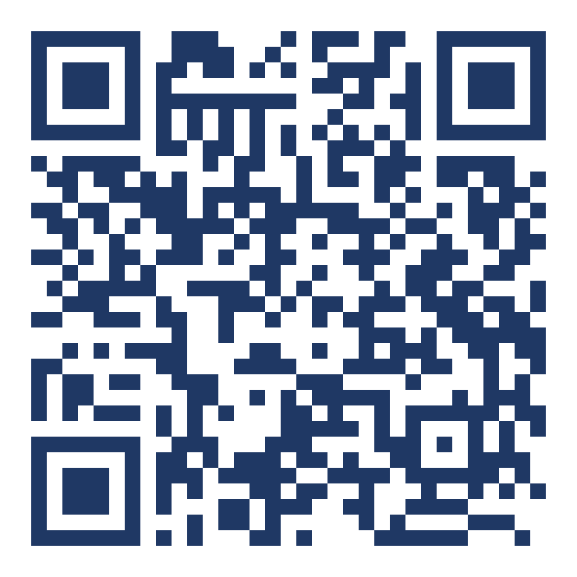
LE NETBOARD DES ARTS PLASTIQUES
Il permet de voir les productions réalisées
Ce que vous y trouverez :
Les productions des élèves, classées par niveau : 6e, 5e, 4e et 3e.
Les actualités artistiques de la région : expositions des Abattoirs à Toulouse, festival de bande dessinée de Colomiers, etc.
Les programmes officiels, des ressources, des logiciels de création libres de droits et des générateurs d’images.
Une rubrique orientation, pour les métiers et les formations liés aux arts.
profartspla.netboard.me/floratristan
Directement accessible sur l’ENT : rubrique établissement, puis espaces pédagogiques, arts plastiques.
Notes:
04:30 → 05:00 — Enfin, le netboard des arts plastiques permet de voir les productions réalisées. Il est directement accessible sur l’ENT, rubrique établissement, puis espaces pédagogiques, arts plastiques — et le QR code à l’écran vous y conduit directement. Vous y trouverez les productions des élèves classées par niveau : les 6e y ont déjà un album, sur le doodling en page de garde. Vous y trouverez aussi les actualités artistiques de la région, les programmes officiels, des ressources, des logiciels de création, et une rubrique orientation pour les métiers liés aux arts. N’hésitez pas à aller le regarder avec votre enfant. Je vous remercie de votre attention.

